Slide 1
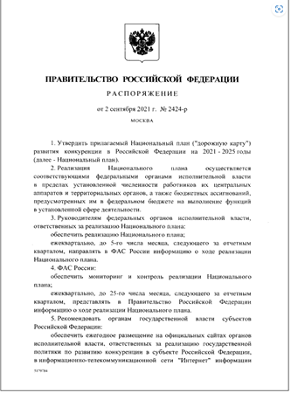
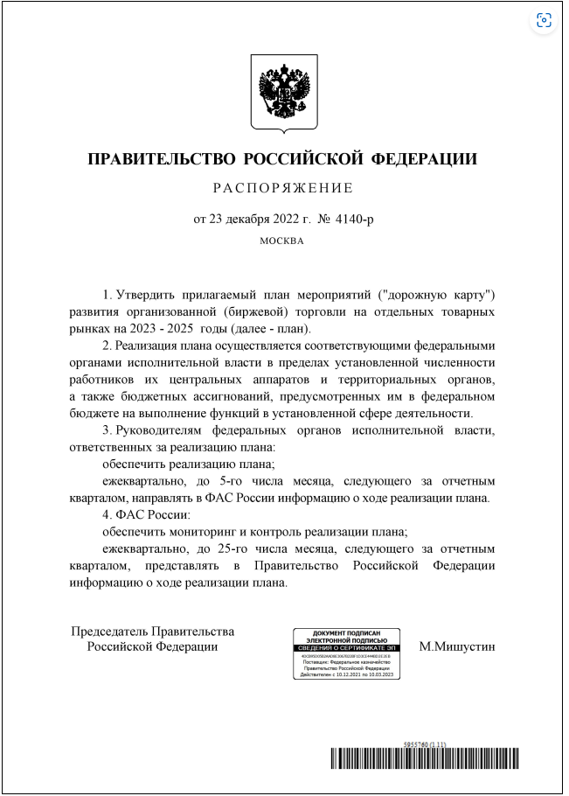

Государственная политика по развитию биржевой торговли
Указ Президента № 618 от 21.12.2017 г.
«Об основных направлениях государственной политики по развитию конкуренции». Развитие биржевой торговли определено в качестве одного
из «основополагающих принципов государственной политики по развитию конкуренции».
Распоряжение Правительства России
от 02.09.2021 № 2424-р (ред. от 13.07.2022) «Об утверждении Национального плана ("дорожной карты") развития конкуренции
в Российской Федерации на 2021-2025 годы».
Распоряжение Правительства России от 23.12.2022 № 4140-р «Об утверждении Плана мероприятий (дорожной карты) развития организованной (биржевой) торговли
на отдельных товарных рынках
на 2023-2025 годы».

Slide 2
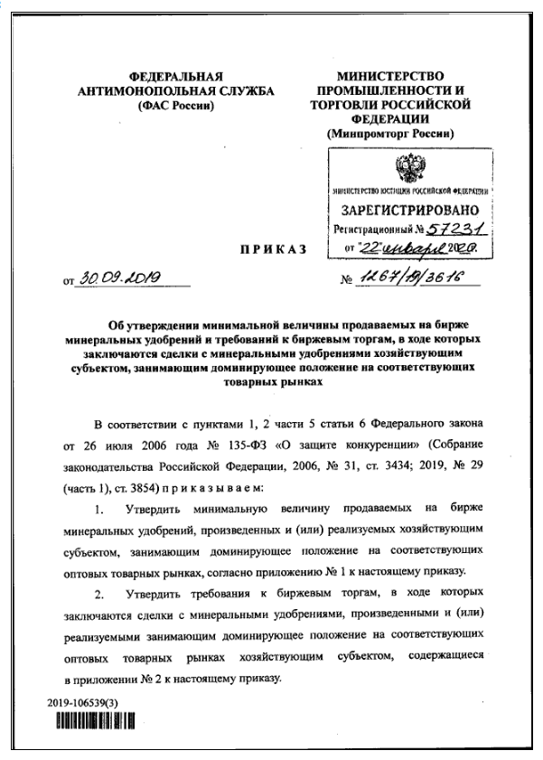
Государственная политика и нормативно-правовые
акты по развитию биржевой торговли
Совместный приказ ФАС и Минпромторга России
«Об утверждении минимальной величины продаваемых на бирже минеральных удобрений и требований
к биржевым торгам, в ходе которых заключаются сделки
с минеральными удобрениями хозяйствующими субъектами, занимающими доминирующее положение
на соответствующих товарных рынках»
Совместный приказ устанавливает для доминирующих компаний минимальные объемы биржевых продаж в размере 10% от среднего объема поставок на внутренний рынок
за предыдущие три года по месяцам.

Slide 3
Распоряжение Правительства России от 23.12.2022 № 4140-р
ПЛАН МЕРОПРИЯТИЙ ("ДОРОЖНАЯ КАРТА")
развития организованной (биржевой) торговли на отдельных товарных рынках на 2023-2025 годы
 | Наименование мероприятия | Вид документа | Ожидаемый результат | Срок исполнения | Исполнитель (соисполнители)
Системное развитие организованной (биржевой) торговли товарами
8. | Определение перечня ключевых товаров, в отношении которых критически важно формирование национальных ценовых индикаторов (на основании биржевых и внебиржевых ценовых индексов) для обеспечения экономической безопасности страны | доклад в Правительство Российской Федерации, при необходимости с приложением проектов нормативных правовых актов | развитие рыночных механизмов ценообразования на ключевые группы товаров; повышение качества информации, используемой при расчете рыночных индикаторов | I квартал 2023 г. | ФАС России, Минэкономразвития России, Минфин России, Минсельхоз России, ФНС России, ФТС России с участием Банка России, акционерного общества «СПбМТСБ» и иных организаций
9. | Формирование системы национальных рыночных индикаторов цен на ключевые группы товаров | доклад в Правительство Российской Федерации, при необходимости с приложением проектов нормативных правовых актов | развитие рыночных механизмов ценообразования, повышение качества информации, используемой при расчете индикаторов цен | IV квартал 2023 г. | ФАС России, Минэкономразвития России, Минсельхоз России, Минэнерго России с участием Банка России, акционерного общества «СПбМТСБ» и иных организаций
11. | Разработка концепции по увеличению оборотов биржевой торговли иными товарами (древесина и продукция ее переработки, минеральные удобрения, сахар, зерно и т.д.) | доклад в Правительство Российской Федерации | повышение активности биржевой торговли товарами | II квартал 2023 г. | ФАС России заинтересованные федеральные органы исполнительной власти с участием Банка России и иных организаций

Slide 4
Предложения по развитию
биржевого рынка минеральных удобрений
как элемента Национальной системы ценовых индикаторов
В целях реализации государственной политики по созданию национальной системы ценовых индикаторов для каждого из товаров ключевой группы необходимо сформировать ценовые индикаторы: индекс биржевого рынка и индекс внебиржевого рынка.
Для формирования ценовых индексов внебиржевого рынка и индексов цен экспортного паритета необходимо внести изменения в Постановление Правительства №892 от 31.05.2023 о регистрации внебиржевых договоров и предусмотреть возможность раскрытия и публикации в открытом доступе рассчитываемых биржей обобщенных данных и внебиржевых индексов цен на минеральные удобрения.
Для формирования биржевых индексов рыночной цены необходимо довести уровень ликвидности биржевой торговли до уровня, зафиксированного в Совместном приказе ФАС и Минэнерго России, – 10% от объема поставок на внутренний рынок.

Slide 5
Основные направления биржевых торгов
6 300+
ЗАРЕГИСТРИРОВАННЫХ
УЧАСТНИКОВ ТОРГОВ И ИХ КЛИЕНТОВ
5 100+
ТОРГУЕМЫХ ИНСТРУМЕНТОВ
ТОВАРНОГО и СРОЧНОГО РЫНКОВ
99%
ОБЪЕМОВ БИРЖЕВОЙ ТОВАРНОЙ ТОРГОВЛИ НЕФТЕПРОДУКТАМИ В РОССИИ
 | 2022 год | 2023 год
НЕФТЕПРОДУКТЫ, а также отдельные категории товаров, выработанных из нефти и газа | 29,1+ млн тонн | 31+ млн тонн
НЕФТЬ | 519,4+ тыс. тонн | 2,1+ млн. тонн
ПРИРОДНЫЙ ГАЗ | 5,7+ млрд м³ | 9,6 млрд м³
ЛЕС и СТРОЙМАТЕРИАЛЫ | 4+ млн м³ | 4,9+ млн м³
СРОЧНЫЙ РЫНОК | 69,3+ тыс. контрактов | 264 тыс. контрактов
МИНЕРАЛЬНОЕ СЫРЬЕ И ХИМИЧЕСКАЯ ПРОДУКЦИЯ | 77,6+ тыс. тонн | 114+ тыс. тонн
УГОЛЬ | – | 262+ тыс. тонн
САХАР | – | 43+ тыс. тонн
МЕТАЛЛЫ и СПЛАВЫ | – | 0,6+ тонн
ОБЪЕМ ТОРГОВ
Notes:
Рекорд по нефтепродуктов, запуск трех новых рынков за один год. Более 6300 клиентов

Slide 6





Итоги биржевых торгов минеральными удобрениями 2023
СТРУКТУРА ПРОДАЖ
по видам минеральных удобрений
Объем реализации минеральных удобрений на биржевых торгах (тонн)
2022 год | 2023 год
77 623 | 114 997
Объем реализации минеральных удобрений на биржевых торгах (тонн)
1 квартал 2023 год | 1 квартал 2024 год
9 592 | 48 748
2023
Количество зарегистрированных покупателей
Участники торгов | Клиенты брокеров
95 | 438

Slide 7
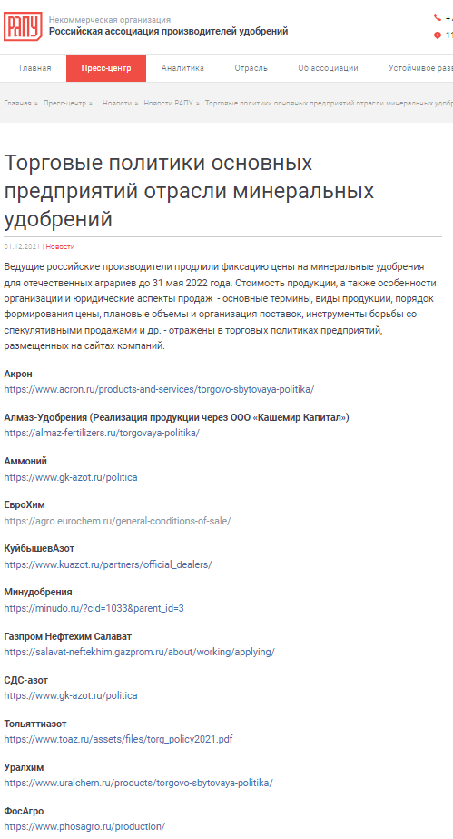
Сравнение биржевых цен
и цен торговых политик производителей
ЦЕНЫ НА УДОБРЕНИЯ в торговых политиках производителей и биржевые цены (март 2024)

Slide 8
Биржевые цены на основные удобрения
с некоторых станций отправления заводов-производителей
с учетом стоимости транспортировки до ст. Богашево (руб/т, вкл. НДС)

Slide 9
Основные условия поставки на биржевых торгах
«Франко-вагон станция отправления» (продажа на базисе ж/д станции завода-производителя, доставка до станции покупателя организовывается поставщиком за счет покупателя, срок отгрузки 30 календарных дней)
«Франко-вагон станция назначения» (в цену товара включена стоимость транспортировки до станции покупателя, срок поставки 30 календарных дней)
«Самовывоз автомобильным транспортом» (самовывоз с региональных складов производителей, срок вывоза 10 рабочих дней или 40 календарных дней)
«Франко-пункт назначения» (доставка до оговоренной точки автомобильным транспортом, в цену товара включена стоимость транспортировки, возможны условия, предполагающие доставку до любой точки на определенной территории – «балансовый пункт франко-пункт назначения, срок поставки 10 рабочих дней)

Slide 10
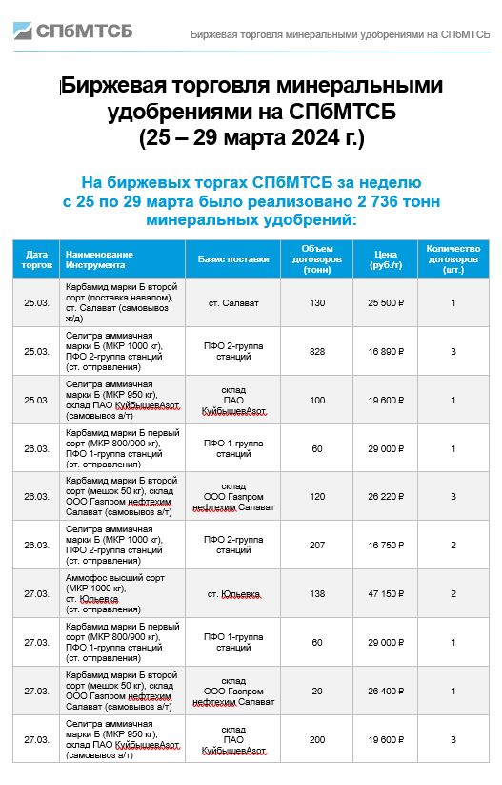
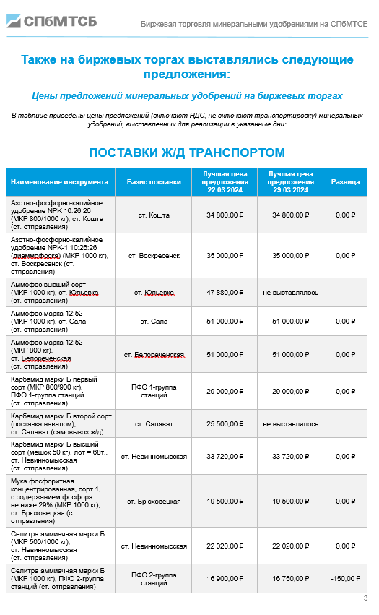
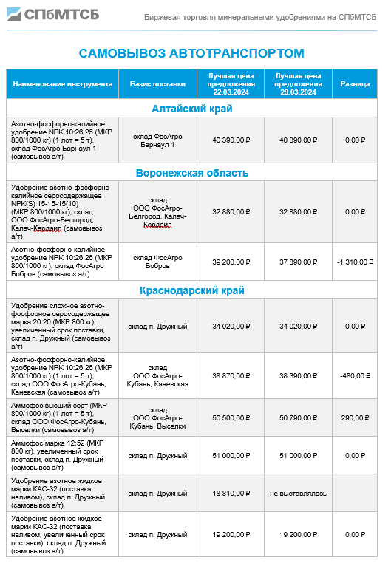
Рассылка по ценам реализации
и предложений на биржевых торгах СПбМТСБ

Slide 11
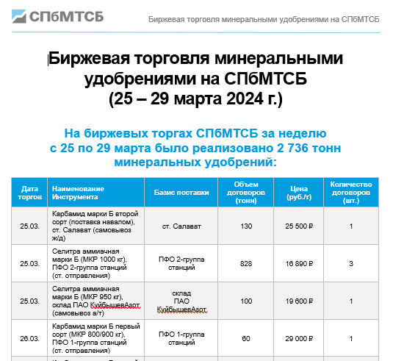
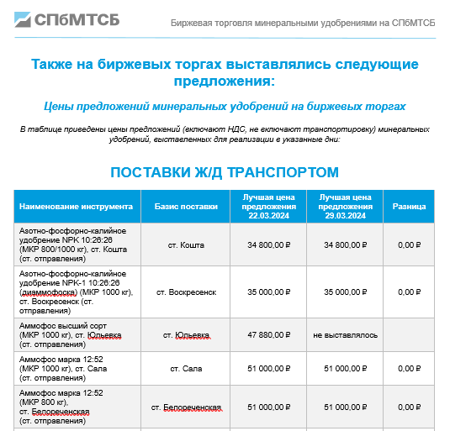
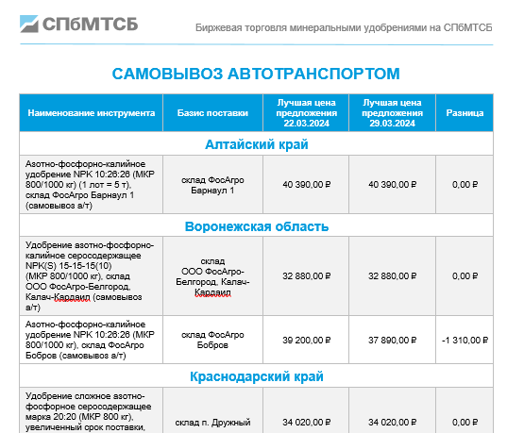
Пример информационной рассылки

Slide 12
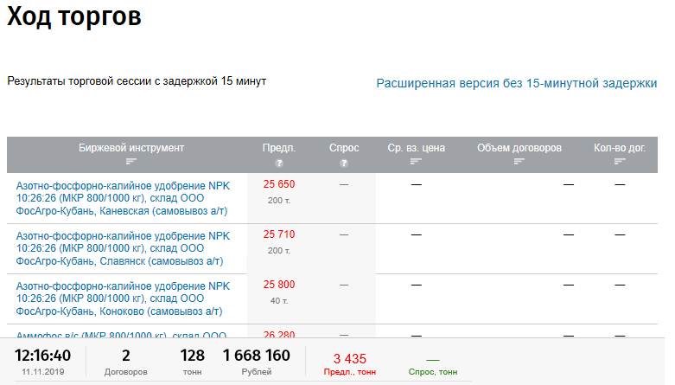
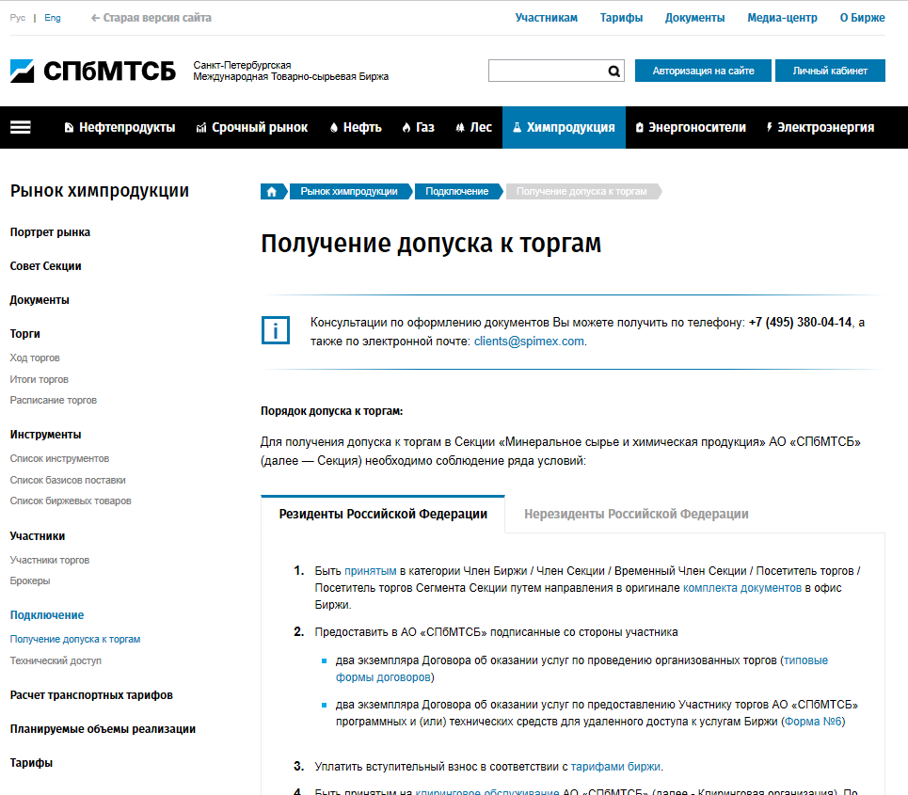
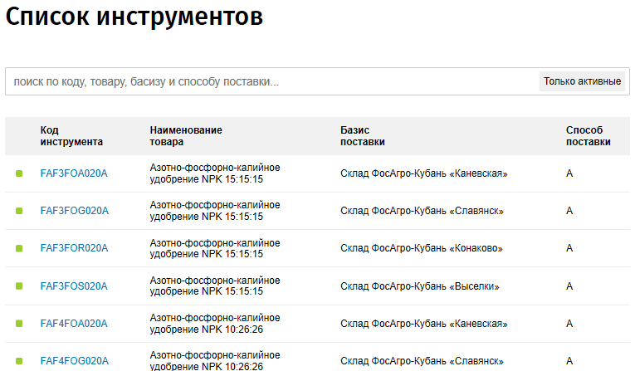
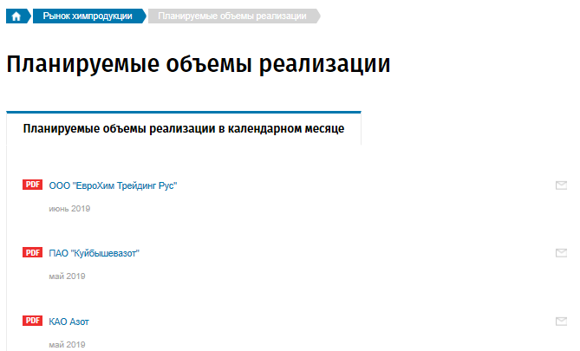
Информация на сайте АО «СПбМТСБ»
SPIMEX.COM ► Рынки ► Рынок химпродукции ► Получение допуска к торгам

Slide 13
Регистрация в качестве участника торгов
Для регистрации в качестве участника торгов необходимо
ВЫБРАТЬ ФОРМАТ УЧАСТИЯ В ТОРГАХ
НАПРЯМУЮ
или
ЧЕРЕЗ УПОЛНОМОЧЕННОГО УЧАСТНИКА ТОРГОВ
от своего имени
и за свой счет
от имени брокера, но за счет клиента
или от имени клиента и за счет клиента
Участие в торгах напрямую позволяет самому подавать заявки на покупку
и продажу товара.
Подавать заявки на покупку или продажу товара будет брокер по поручению клиента.

Slide 14
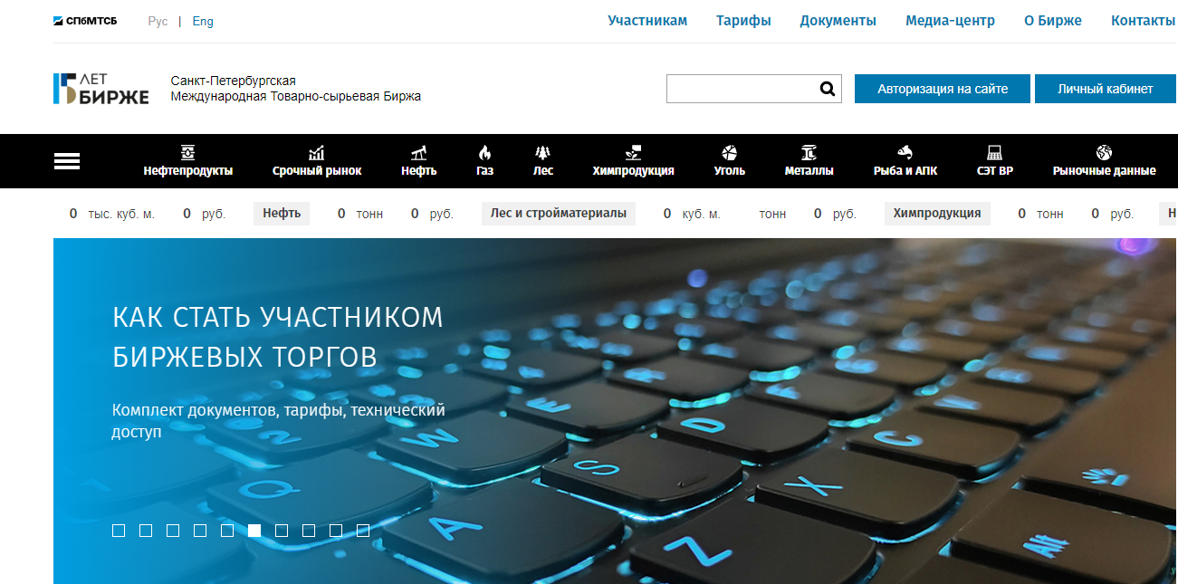
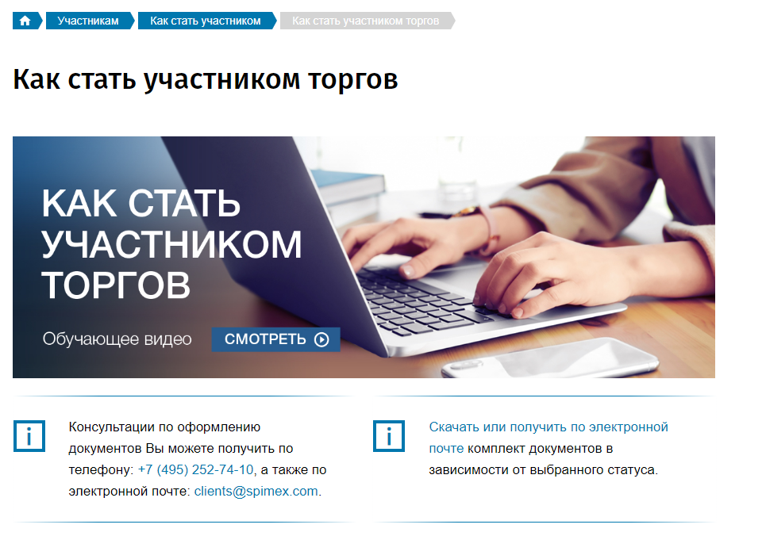
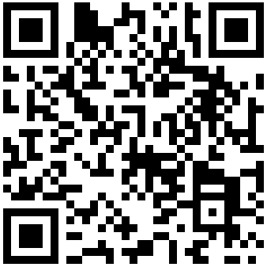

Участие в торгах напрямую
НАПРЯМУЮ
от своего имени и за свой счет
Процедура аккредитации на Биржевых торгах
Сформировать комплект документов
и направить его на Биржу по ЭДО;
Оплатить вступительный взнос согласно тарифам Биржи;
Получить электронную подпись для сотрудника, который будет участвовать в торгах;
Настроить АРМ «Терминал» для проведения торговых операций.
14

Slide 15
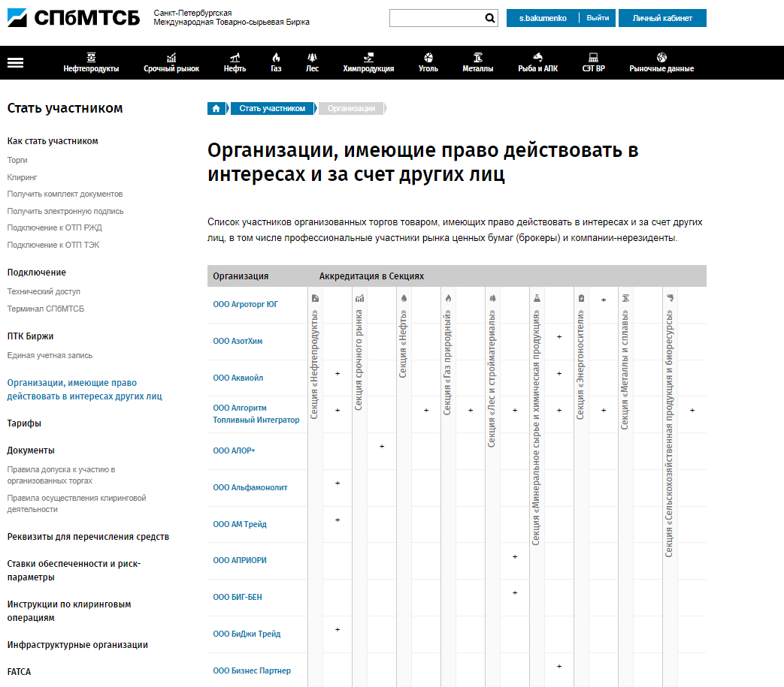
Участие в торгах через брокера
ЧЕРЕЗ УПОЛНОМОЧЕННОГО УЧАСТНИКА ТОРГОВ
Организации, имеющие право действовать в интересах и за счет других лиц: https://spimex.com/participant/intermediaries/
от имени брокера, но за счет клиента
или от имени клиента и за счет клиента
Выбор уполномоченного участника торгов;
Заключение договора о брокерском обслуживании/агентского договора;
Заключение договоров с АО «СПбМТСБ»
о клиринговом обслуживании;
Направление заявок уполномоченному участнику торгов на покупку/продажу товара.
По состоянию на 01.04.2024 г. 17 компаний аккредитованы
в качестве организаций, имеющих право действовать
в интересах и за счет других лиц в секции
«Минеральное сырье и химическая продукция»
15

Slide 16
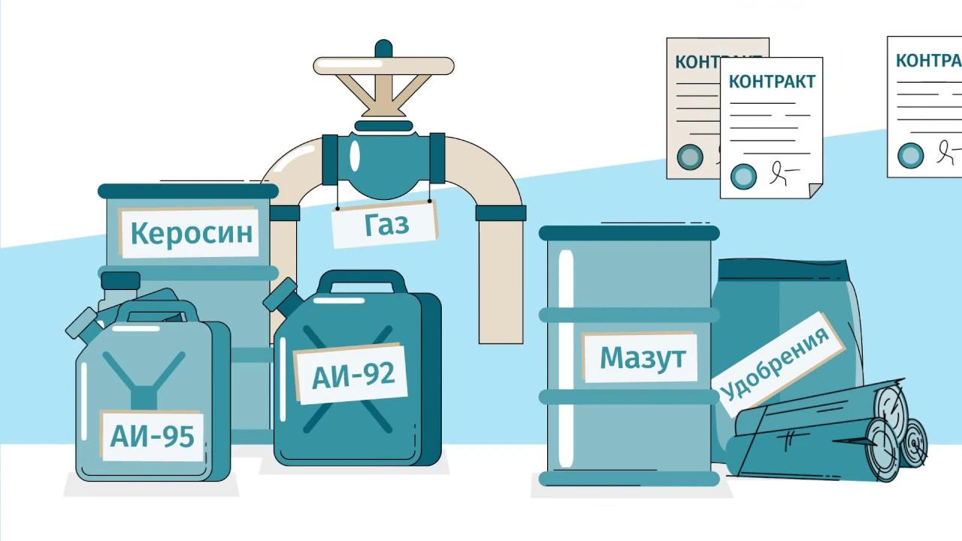
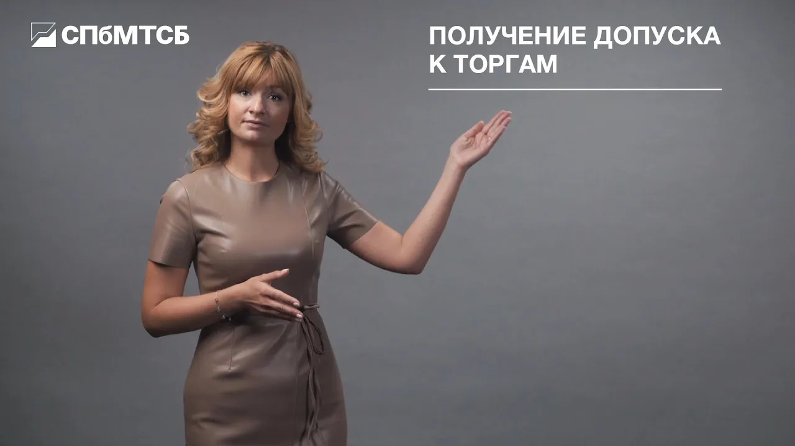
Полезная информация на сайте СПбМТСБ
КАК УСТРОЕНЫ ТОРГИ НА БИРЖЕ?
О современной товарной бирже — самыми простыми словами.
Для чего нужна Биржа, и в чем ее преимущества, какие товары на ней торгуются,
кто выступает участниками торгов. Кто и как устанавливает правила биржевых торгов,
и в чем особенности их устройства?
Продолжительность - 6 минут.
КАК СТАТЬ УЧАСТНИКОМ ТОРГОВ?
Базовая информация для тех, кто начинает подготовку к выходу на торги.
Участие в торгах самостоятельно и через брокера. Чем отличаются категории участия
в торгах? Какие этапы необходимо пройти, и какие документы предоставить для начала работы.
Продолжительность - 7 минут.
СКОЛЬКО СТОИТ УЧАСТИЕ В ТОРГАХ?
Биржевые торги доступны для любой, даже небольшой компании.
Подробное разъяснение всех платежей и опций.
И другие материалы в рубриках Обучающее видео, Презентационные материалы и на YouTube Биржи.

Slide 17
Офис в Москве:
119021, ул. Тимура Фрунзе, д. 24
тел.: +7 (495) 380-04-24,
факс: +7 (495) 380-04-23
Офис в Санкт-Петербурге:
191119, ул. Марата д. 69-71, лит. А,
помещение 7-Н
тел.: +7 (812) 449-53-83
Офис в Перми:
614000, ул. Советская, д. 24 Б
тел.: +7 (342) 235-78-48; +7 (922) 240-22-04
Офис в Иркутске:
664011, ул. Горького, 36 Б, оф. III-12
тел.: +7 (395) 248-83-20; +7 (395) 248-83-24
Офис в Тюмени:
625000, ул. Республики, д. 61, офис 5-01
тел.: +7 (903) 129-41-59
Офис во Владивостоке:
690003, ул. Бестужева, д.21-а, офис 217
тел.: +7 (902) 555-52-93
WWW.SPIMEX.COM

